Slide 1
Grundsätze des Sprechfunkbetriebs
Ausbildung Sprechfunk
Stand 27.06.2019

Slide 2
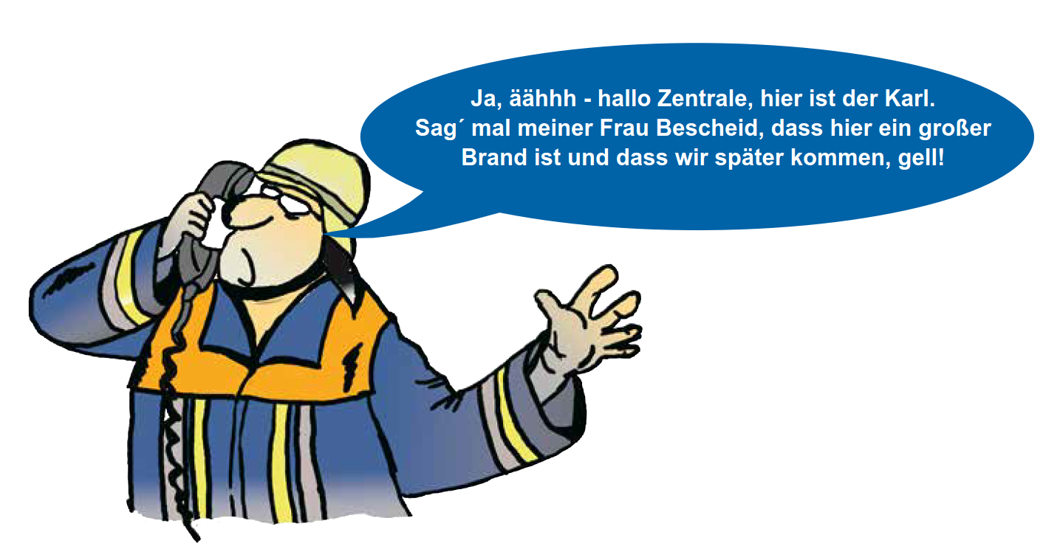
Warum gibt es Grundsätze beim Funken?
So geht‘s natürlich nicht!
Grundsatz für den Sprechfunkbetrieb:
So kurz wie möglich, so umfassend wie nötig!
Notes:
HINWEISE
Keine
ZUWEISUNG
Unterwiesener: ja
Aufbaulehrgang: nein
Sprechfunker TM14: ja
METHODE
Unterrichtsgespräch

Slide 3
Nachrichtenart
Formlos
Gespräch
Formloser Informationsaustausch
Durchsage
Stichwortartige Nachricht
Kein Nachweis
Notes:
HINWEISE
Keine
ZUWEISUNG
Unterwiesener: ja
Aufbaulehrgang: nein
Sprechfunker TM14: ja
METHODE
Unterrichtsgespräch

Slide 4
Vorrangstufe von Nachrichtenarten
Einfach
Ohne Vermerk
Abwicklung in der Reihenfolge des Eingangs
Sofort
Abwicklung vor Einfachnachrichten
Blitz
Abwicklung vor Sofort- und Einfachnachrichten
Sprechfunkverkehr niedriger Vorrangstufe wird unterbrochen
Staatsnot
Abwicklung vor allen anderen Nachrichten
Sprechfunkverkehr wird unterbrochen
Notes:
HINWEISE
Keine
ZUWEISUNG
Unterwiesener: nein
Aufbaulehrgang: nein
Sprechfunker TM14: ja
METHODE
Unterrichtsgespräch

Slide 5
Funkgespräch – normales Verfahren
Anruf
<Rufname der Gegenstelle> von
<eigener Rufname>, kommen!
Anrufantwort
Gespräch
Gesprächsende
Hier
<Rufname der Gegenstelle>, kommen!
<Gesprächsinhalt>, kommen!
Verstanden, Ende!
Notes:
HINWEISE
Keine
ZUWEISUNG
Unterwiesener: ja
Aufbaulehrgang: nein
Sprechfunker TM14: ja
METHODE
Unterrichtsgespräch

Slide 6
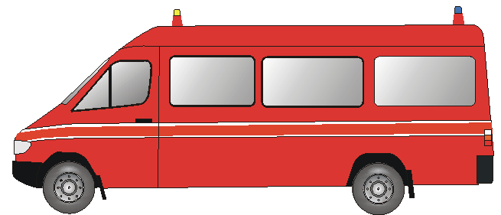
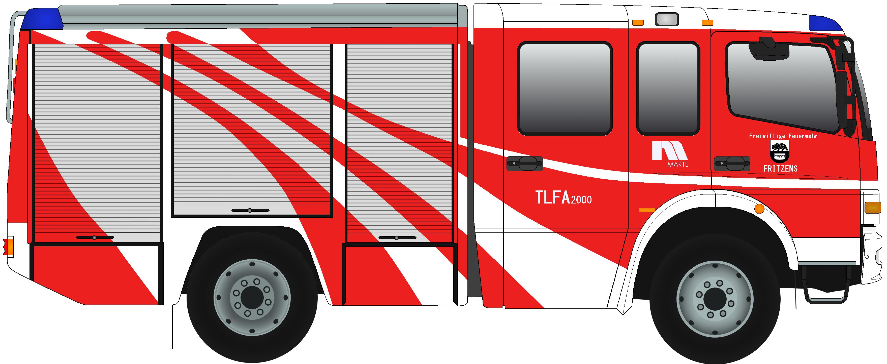
Funkgespräch Beispiel 1 mit normalem Verfahren
Florian Pfändhausen 48/1 von Florian Hambach 21/1, kommen!
Hier Florian Pfändhausen 48/1, kommen!
Frage, Standort, kommen!
Ortsausgang Bergrheinfeld, kommen!
Verstanden, Ende!
Notes:
HINWEISE
Keine
ZUWEISUNG
Unterwiesener: ja
Aufbaulehrgang: nein
Sprechfunker TM14: ja
METHODE
Rollenspiel

Slide 7
Funkgespräch Beispiel 2 mit normalem Verfahren
Florian Hambach 21/1 von Florian Pfändhausen 48/1, kommen!
Hier Florian Hambach 21/1, kommen!
Tank wieder aufgefüllt, auf erneuter Anfahrt zur Einsatzstelle, kommen!
Verstanden, Ende!
Notes:
HINWEISE
Keine
ZUWEISUNG
Unterwiesener: ja
Aufbaulehrgang: nein
Sprechfunker TM14: ja
METHODE
Rollenspiel

Slide 8
Funkgespräch – verkürztes Verfahren
Anruf und Gespräch
<Rufname der Gegenstelle> von
<eigener Rufname>,
<Gesprächsinhalt>, kommen!
FEUERWEHR
Anrufantwort und Gesprächsende
Hier <Rufname der Gegenstelle>, verstanden, Ende!
Notes:
HINWEISE
Keine
ZUWEISUNG
Unterwiesener: ja
Aufbaulehrgang: nein
Sprechfunker TM14: ja
METHODE
Unterrichtsgespräch

Slide 9
Funkgespräch Beispiel 1 mit verkürztem Verfahren
Florian Pfändhausen 48/1 von Florian Hambach 21/1, Frage, Standort, kommen!
Hier Florian Pfändhausen 48/1, Ortsausgang Bergrheinfeld, kommen!
Verstanden, Ende!
Notes:
HINWEISE
Keine
ZUWEISUNG
Unterwiesener: ja
Aufbaulehrgang: nein
Sprechfunker TM14: ja
METHODE
Rollenspiel

Slide 10
Funkgespräch Beispiel 2 mit verkürztem Verfahren
Florian Hambach 21/1 von Florian Pfändhausen 48/1, der Tank ist wieder aufgefüllt, auf erneuter Anfahrt zur Einsatzstelle, kommen!
Hier Florian Hambach 21/1, verstanden, Ende!
Notes:
HINWEISE
Keine
ZUWEISUNG
Unterwiesener: ja
Aufbaulehrgang: nein
Sprechfunker TM14: ja
METHODE
Rollenspiel

Slide 11
Grundsätze für den Sprechfunkverkehr
Strenge Funkdisziplin
Höflichkeitsformeln unterlassen
Deutlich und nicht zu schnell sprechen
Nicht zu laut sprechen
Abkürzungen vermeiden
Zahlen unverwechselbar aussprechen
Personennamen und Amtsbezeichnungen nur in begründeten Fällen nennen
Eigennamen und schwer verständliche Wörter buchstabieren
Teilnehmer mit „Sie“ anreden
Einsatzrelevante Daten eines Auftrags wiederholen
Notes:
HINWEISE
Keine
ZUWEISUNG
Unterwiesener: ja
Aufbaulehrgang: nein
Sprechfunker TM14: ja
METHODE
Zurufabfrage

Slide 12
Feste Betriebsworte Teil 1
Kommen!
Aufforderung zur Antwort
Frage…
Vor Fragen sprechen, um diese deutlich herauszuheben.
von… / hier…
Bei Anruf und Anrufantwort immer vor dem eigenen Namen nennen
Buchstabieren Sie
Aufforderung zum Buchstabieren
Verstanden (ggf. Uhrzeit), Ende!
Empfangsbestätigung und Verkehrsschluss
Ich buchstabiere
Ankündigung, immer vor dem folgenden buchstabierten Wort oder Gesprächsteil zu nennen
Notes:
HINWEISE
Keine
ZUWEISUNG
Unterwiesener: ja
Aufbaulehrgang: nein
Sprechfunker TM14: ja
METHODE
Gruppen-Puzzle

Slide 13
Feste Betriebsworte Teil 2
Wiederholen Sie…
Aufforderung zum Wiederholen, ggf. mit Angabe von Einschränkungen
Übung
Zu Beginn einer Übung und in gewissen Zeitabständen ist auf den Übungsverkehr hinzuweisen
Ich wiederhole
Ankündigung der Wiederholung
Tatsache
Tatsachenmeldung während einer Übung sind mit dem Hinweis „Tatsache“ besonders zu kennzeichnen
Ich berichtige
Fehler berichtigen, die Korrektur ist mit dem letzten richtigen gesprochenen Wort zu beginnen
Mayday
Kennwort für Einsatzkräfte in Not
Notes:
HINWEISE
Keine
ZUWEISUNG
Unterwiesener: ja
Aufbaulehrgang: nein
Sprechfunker TM14: ja
METHODE
Gruppen-Puzzle

Slide 14
Buchstabieralphabet Inland
A | Anton | K | Kaufmann | U | Ulrich
Ä | Ärger | L | Ludwig | Ü | Übermut
B | Berta | M | Martha | V | Viktor
C | Cäsar | N | Nordpol | W | Wilhelm
D | Dora | O | Otto | X | Xanthippe
E | Emil | Ö | Ökonom | Y | Ypsilon
F | Friedrich | P | Paula | Z | Zacharias
G | Gustav | Q | Quelle | CH | Charlotte
H | Heinrich | R | Richard | SCH | Schule
I | Ida | S | Samuel | ß | Eszett
J | Julius | T | Theodor
Notes:
HINWEISE
Keine
ZUWEISUNG
Unterwiesener: ja (kurz)
Aufbaulehrgang: nein
Sprechfunker TM14: ja
METHODE
Murmelgruppe: Gegenseitig buchstabieren

Slide 15
Buchstabieralphabet Inland – Zahlen und Zeichen
0 | Null |  | Leerzeichen | = | Gleichheitszeichen
1 | Eins | # | Rautezeichen | + | Pluszeichen
2 | Zwo | @ | At-Zeichen / Klammeraffe | - | Minuszeichen / Bindestrich
3 | Drei | . | Punkt | | | Senkrechter Strich
4 | Vier | : | Doppelpunkt | $ | Dollar-Zeichen
5 | Fünf | , | Komma | € | Euro-Zeichen
6 | Sechs | ; | Semikolon | % | Prozent-Zeichen
7 | Sieben | * | Sternchen / Asterisk | “ | Anführungszeichen
8 | Acht | ° | Gradzeichen | ´ | Apostroph
9 | Neun | ~ | Tilde | § | Paragraphen-Zeichen
 |  | & | Und-Zeichen | ! | Ausrufezeichen
Notes:
HINWEISE
Quelle: DIN 5009
ZUWEISUNG
Unterwiesener: ja (kurz)
Aufbaulehrgang: nein
Sprechfunker TM14: ja
METHODE
Murmelgruppe: Gegenseitig buchstabieren

Slide 16
Buchstabieralphabet Nato
A | Alpha | K | Kilo | U | Uniform
Ä | A + E | L | Lima | Ü | U + E
B | Bravo | M | Mike | V | Victor
C | Charly | N | November | W | Whiskey
D | Delta | O | Oscar | X | X-Ray
E | Echo | Ö | O + E | Y | Yankee
F | Foxtrott | P | Papa | Z | Zulu
G | Golf | Q | Quebec
H | Hotel | R | Romeo
I | India | S | Sierra
J | Juliette | T | Tango
Notes:
HINWEISE
Keine
ZUWEISUNG
Unterwiesener: nein
Aufbaulehrgang: nein
Sprechfunker TM14: ja
METHODE
Murmelgruppe: Gegenseitig buchstabieren

Slide 17
Sammelruf Teil 1
Anruf
<Eigener Rufname> an alle
[Ankündigung]
<Rufname 1. Gegenstelle>,
kommen!
Anrufantwort
Anruffortsetzung
und so weiter
Hier
<Rufname der 1. Gegenstelle>, kommen!
<Rufname der 2. Gegenstelle>, kommen!
Hier
<Rufname der 2. Gegenstelle>, kommen!
Notes:
HINWEISE
Keine
ZUWEISUNG
Unterwiesener: nein
Aufbaulehrgang: nein
Sprechfunker TM14: ja
METHODE
Unterrichtsgespräch

Slide 18
Sammelruf Teil 2
Gespräch
Hier <Eigener Rufname>
<Gesprächsinhalt>
<Rufname 1. Gegenstelle>,
kommen!
Gesprächsende
Fortsetzung Gesprächsende
und so weiter
1. Gegenstelle:
Verstanden, Ende!
<Rufname der 2. Gegenstelle>, kommen!
2. Gegenstelle:
Verstanden, Ende!
Notes:
HINWEISE
Keine
ZUWEISUNG
Unterwiesener: nein
Aufbaulehrgang: nein
Sprechfunker TM14: ja
METHODE
Unterrichtsgespräch

Slide 19
Sammelruf Beispiel mit normalem Verfahren
Einsatzleitung an alle Kräfte an der Einsatzstelle in Pfändhausen – Florian Pfändhausen 48/1, kommen!
Hier Florian Pfändhausen 48/1, kommen.
Florian Hambach 21/1, kommen!
Hier Florian Hambach 21/1, kommen.
Florian Dittelbrunn 40/1, kommen!
Hier Florian Dittelbrunn 40/1, kommen.
Hier Einsatzleitung – Versorgung steht ab 10 Uhr an der Kirche bereit – Florian Pfändhausen 48/1, kommen!
Verstanden, Ende!
Florian Hambach 21/1, kommen!
Verstanden, Ende!
Florian Dittelbrunn 40/1, kommen!
Verstanden, Ende!
Notes:
HINWEISE
Keine
ZUWEISUNG
Unterwiesener: nein
Aufbaulehrgang: nein
Sprechfunker TM14: ja
METHODE
Rollenspiel

Slide 20
Sammelruf Beispiel mit verkürztem Verfahren
Einsatzleitung an alle Kräfte an der Einsatzstelle in Pfändhausen – Versorgung steht ab 10 Uhr an der Kirche bereit - Florian Pfändhausen 48/1, kommen!
Hier Florian Pfändhausen 48/1, verstanden, Ende.
Florian Hambach 21/1, kommen!
Hier Florian Hambach 21/1, verstanden, Ende.
Florian Dittelbrunn 40/1, kommen!
Hier Florian Dittelbrunn 40/1, verstanden, Ende.
Notes:
HINWEISE
Keine
ZUWEISUNG
Unterwiesener: nein
Aufbaulehrgang: nein
Sprechfunker TM14: ja
METHODE
Rollenspiel

Slide 21
Statusmeldungen
Gesendet von Feuerwehr
Gesendet von Leitstelle
1
Einsatzbereit auf Funk
An alle
Positiv
2
Einsatzbereit auf Wache
Eigensicherung
Standort?
3
Einsatzübernahme
Melden
Negativ
4
Einsatzort an
Telefon
Gerät überprüfen
5
Sprechwunsch
Einrücken
6
Nicht einsatzbereit
Sprechaufforderung
7
Einsatzgebunden
Entlassen
8
Bedingt verfügbar
Sonder-/Wegerecht
9
Quittung / Fremdanmeldung
0
Priorisierter (dringender) Sprechwunsch
Notes:
HINWEISE
Keine
ZUWEISUNG
Unterwiesener: ja
Aufbaulehrgang: ja
Sprechfunker TM14: ja
METHODE
Lehrvortrag (Sprechfunker TM14, Unterwiesener), Zurufabfrage (Aufbaulehrgang)

Slide 22
Meldungen an die Integrierte Leitstelle
Alarmannahme
Ausrückmeldung
Eintreffmeldung / Lage auf Sicht
Nachforderung
Lagemeldung
Abschlussmeldung / Bereitmeldung
Einrückmeldung
Meldungen bei Übungen und Bewegungsfahrten
Neu seit Motorola Software Version MR16
Position senden: #-Taste gedrückt halten
Automatische Positionsübermittlung bei Status 4 und 0, sowie „Hilferuf“ und ausgelöstem „Totmannalarm“
Notes:
HINWEISE
Keine
ZUWEISUNG
Unterwiesener: ja
Aufbaulehrgang: ja
Sprechfunker TM14: ja
METHODE
Zurufabfrage

Slide 23
Alarmannahme Falls das Ausrücken länger als 5 Minuten dauert
Feuerwehr
Leitstelle
5
sobald Leitstelle gesprächsbereit
J - Sprechaufforderung
Hier Florian Pfändhausen 48/1, Alarm angekommen, Zimmerbrand Poststraße 3 in Pfändhausen, rücken in Kürze aus, kommen!
Hier Leitstelle, verstanden.
Kann eine Feuerwehr nicht innerhalb von 5 Minuten nach dem Alarm mit Status 3 ausrücken, muss der ILS über Funk oder Telefon „Alarm angekommen“ mitgeteilt werden.
Telefon: 09721 4753-400
Notes:
HINWEISE
Keine
ZUWEISUNG
Unterwiesener: ja
Aufbaulehrgang: ja
Sprechfunker TM14: ja
METHODE
Rollenspiel

Slide 24
Ausrückmeldung Normallfall
Feuerwehr
Leitstelle
3
Sonderfälle:
Einsatzort unklar
Planerische Anzahl der Atemschutzgeräteträger nicht erreicht
► siehe nächste Folien
Notes:
HINWEISE
Keine
ZUWEISUNG
Unterwiesener: ja
Aufbaulehrgang: ja
Sprechfunker TM14: ja
METHODE
Rollenspiel

Slide 25
Ausrückmeldung Fall: Einsatzort unklar
Feuerwehr
Leitstelle
5
sobald Leitstelle gesprächsbereit
J - Sprechaufforderung
Hier Florian Pfändhausen 48/1, Frage: Wo ist der Einsatzort, kommen!
Zimmerbrand Poststraße 3 in Pfändhausen, kommen!
Zimmerbrand Poststraße 3 in Pfändhausen, verstanden, Ende!
3
Notes:
HINWEISE
Keine
ZUWEISUNG
Unterwiesener: ja
Aufbaulehrgang: ja
Sprechfunker TM14: ja
METHODE
Rollenspiel

Slide 26
Ausrückmeldung Fall: Planerische Anzahl Atemschutzgeräteträger nicht erreicht
Feuerwehr
Leitstelle
5
sobald Leitstelle gesprächsbereit
J - Sprechaufforderung
Hier Florian Pfändhausen 48/1, rücken mit 2 Atemschutzgeräteträger aus, kommen!
Hier Leitstelle, Florian Pfändhausen 48/1, 2 Atemschutzgeräteträger, rückt aus, verstanden.
3
Stärkemeldungen sind nur dann abzugeben, wenn die planerische Anzahl an einsatzfähigen Atemschutzgeräten (Gerät plus Träger) nicht erreicht wird.
Notes:
HINWEISE
Beispiele:
Fahrzeug hat 4 Atemschutzgeräte und rückt mit mindestens 4 Atemschutzgeräteträgern aus ► keine Meldung notwendig.
Fahrzeug hat 4 Atemschutzgeräte und rückt mit nur 2 Atemschutzgeräteträgern aus ► Mitteilung, dass nur 2 PAs ausrücken.
Sind Atemschutzgeräte bei der ILS z.B. wegen Wartung bereits abgemeldet und deshalb bei einem Einsatz nicht verfügbar ► keine Meldung notwendig.
ZUWEISUNG
Unterwiesener: ja
Aufbaulehrgang: ja
Sprechfunker TM14: ja
METHODE
Rollenspiel

Slide 27
Eintreffmeldung
Feuerwehr
Leitstelle
Erstes Fahrzeug an der Einsatzstelle
0
sobald Leitstelle gesprächsbereit
J - Sprechaufforderung
Hier Florian Pfändhausen 48/1, Lage auf Sicht Einsatzstelle Poststraße 3: Rauch aus den Fenstern im 1. OG, kommen!
Hier Leitstelle, Lage auf Sicht Einsatzstelle Poststraße 3: Rauch aus den Fenstern im 1. OG, verstanden.
4
Alle weiteren Fahrzeuge
4
Bei der Lage auf Sicht schildert man der ILS, was auf den ersten Blick bereits erkennbar ist.
Notes:
HINWEISE
Keine
ZUWEISUNG
Unterwiesener: ja
Aufbaulehrgang: ja
Sprechfunker TM14: ja
METHODE
Rollenspiel

Slide 28
Lagemeldung
Feuerwehr
Leitstelle
5
sobald Leitstelle gesprächsbereit
J - Sprechaufforderung
Hier Florian Pfändhausen 48/1, Lage Einsatzstelle Poststraße 3: Feuer unter Kontrolle, keine Personen in Gefahr, Innenangriff mit einem C-Rohr, ein Trupp unter Atemschutz im Einsatz, keine weiteren Kräfte notwendig, kommen!
Hier Leitstelle, Lage Einsatzstelle Poststraße 3: Feuer unter Kontrolle, keine Personen in Gefahr, Innenangriff mit einem C-Rohr, ein Trupp unter Atemschutz im Einsatz, keine weiteren Kräfte notwendig, verstanden.
Die Lagemeldung ist nur durch den Einsatzleiter der Schadenstelle bzw. die örtliche Führungsunterstützung im Auftrag des Einsatzleiters abzugeben. Lagemeldungen sollen kurz, verständlich und prägnant erfolgen.
Die erste Lagemeldung muss spätestens 5 Minuten nach Eintreffen erfolgen. Im weiteren Einsatzverlauf soll etwa alle 30 Minuten eine Lagemeldung durchgegeben werden.
Notes:
HINWEISE
Keine
ZUWEISUNG
Unterwiesener: ja
Aufbaulehrgang: ja
Sprechfunker TM14: ja
METHODE
Rollenspiel

Slide 29
Lagemeldung Merkhilfe
M Meldender
E Einsatzort
L Lageschilderung/-darstellung (Was ist passiert? Unfall- / Schadensmechanismus, Anzahl, Lage, Verletzungen der Patienten, besondere Gefahren)
D Durchgeführte Maßnahmen
E Eingesetzte Kräfte
N Nachforderung von Einsatzkräften
Notes:
HINWEISE
Keine
ZUWEISUNG
Unterwiesener: ja
Aufbaulehrgang: ja
Sprechfunker TM14: ja
METHODE
Lehrvortrag

Slide 30
Nachforderung von Einsatzkräften und Material
Feuerwehr
Leitstelle
0
sobald Leitstelle gesprächsbereit
J - Sprechaufforderung
Hier Florian Pfändhausen 48/1, alarmieren Sie eine Drehleiter an die Einsatzstelle, kommen!
Hier Leitstelle, Drehleiter nachalarmieren, verstanden.
Nachforderungen werden zwischen der ILS und dem Einsatzleiter abgesprochen.
Notes:
HINWEISE
Es gibt verschiedene Möglichkeiten weitere Einsatzmittel bei der ILS nachzufordern:
Allgemeine Einsatzmitteltypen: z.B. benötigen zwei weitere DLK 23/12 oder zwei weitere Löschzüge
Anforderungen durch Schlagwort- bzw. Einsatzstichworterhöhungen: Hiermit werden auch alle zugehörigen Maßnahmen, Module oder sonstige planerische Hintergedanken (z.B. Einsatzleitung – Führungsstufe, Verständigungspflichten) mit angepasst.
Gezielte Anforderung der Nachalarmierung einer Einheit anhand deren Alarmwege: z.B. „Lösen Sie Vollalarm für die Feuerwehr XY aus“
ZUWEISUNG
Unterwiesener: ja
Aufbaulehrgang: ja
Sprechfunker TM14: ja
METHODE
Rollenspiel

Slide 31
Abschlussmeldung / Bereitmeldung Einsatzleiter
Feuerwehr
Leitstelle
5
sobald Leitstelle gesprächsbereit
J - Sprechaufforderung
Hier Florian Pfändhausen 48/1, Nachlöscharbeiten beendet, Einsatzstelle an Polizei übergeben, (nicht) einsatzbereit zurück zum Gerätehaus, kommen!
Hier Leitstelle, Nachlöscharbeiten beendet, Einsatzstelle an Polizei übergeben, (nicht) einsatzbereit zurück zum Gerätehaus, verstanden.
1
ggf.
6
Notes:
HINWEISE
Keine
ZUWEISUNG
Unterwiesener: ja
Aufbaulehrgang: ja
Sprechfunker TM14: ja
METHODE
Rollenspiel

Slide 32
Abschlussmeldung / Bereitmeldung Alle außer Einsatzleiter
Feuerwehr
Leitstelle
1
ggf.
6
Notes:
HINWEISE
Keine
ZUWEISUNG
Unterwiesener: ja
Aufbaulehrgang: ja
Sprechfunker TM14: ja
METHODE
Rollenspiel

Slide 33
Einrückmeldung
Feuerwehr
Leitstelle
Sobald einsatzbereit
2
Notes:
HINWEISE
Keine
ZUWEISUNG
Unterwiesener: ja
Aufbaulehrgang: ja
Sprechfunker TM14: ja
METHODE
Rollenspiel

Slide 34
Ausrückmeldung bei Übungen und Bewegungsfahrten
Feuerwehr
Leitstelle
Fall 1: Fahrzeug verlässt den Schutzbereich oder ist nicht abkömmlich für Notfälle
6
Fall 2: Fahrzeug bleibt im Schutzbereich und ist abkömmlich für Notfälle
1
Notes:
HINWEISE
Einrückmeldung bei Übungen und Bewegungsfahrten wie bei Einsätzen.
ZUWEISUNG
Unterwiesener: ja
Aufbaulehrgang: ja
Sprechfunker TM14: ja
METHODE
Rollenspiel

Slide 35
Änderungshistorie
2015-10-08: Meldungen an die ILS gemäß Vorgaben der ILS vom 08.10.2015 angepasst. Folie für Nachforderungen hinzugefügt.
2015-11-02: Zielgruppenorientierte Präsentation hinzugefügt, Folienkommentare standardisiert
2015-11-05: Status 9 (Quittung / Fremdanmeldung) gestrichen
2015-11-15: Fehlende „, kommen“ in den Meldungen an die Leitstelle ergänzt.
2015-12-29: Statusmeldungen angepasst an aktuelle Vorgaben der ILS (Status 7 und 8 bei Übungen und Bewegungsfahrten). Folie Ausrückmeldung bei Übungen und Bewegungsfahrten hinzugefügt.
2016-01-15: ß im Buchstabieralphabet hinzugefügt; Inlands-Alphabet Zahlen und Zeichen
2016-01-21: Meldungen an die ILS: Einsatzbefehle und Rückmeldungen werden wiederholt, Beispiel Funkgespräch ohne ILS, da die ILS nicht mehr ohne Statusmeldung angesprochen wird.
2016-01-25: Kleinere Fehlerkorrekturen in den Beispielen (fehlende Betriebswörter)
2016-04-27: Status 3 bei Ausrückmeldung bei Übungen und Bewegungsfahrten hinzugefügt
2016-06-04: „J“ und „C“ bei den Statusmeldungen hinzu
2017-04-01: Folien Alarmannahme Falls das Ausrücken länger als 5 Minuten dauert, Ausrückmeldung Normallfall, Eintreffmeldung, Lagemeldung überarbeitet; Folien Ausrückmeldung Fall: Einsatzort unklar und Ausrückmeldung Fall: Planerische Anzahl Atemschutzgerätet... Hinzugefügt.

